Slide 1
Operaciones Marítimas
OPERACIONES MARÍTIMAS
POLÍTICA NACIONAL DE CONTROL DEL TRÁFICO MARÍTIMO
Curso de Brigadieres Litoral 2023
Escuela Naval “Arturo Prat”
Gonzalo Townsend Aravena
Capitán de Corbeta LT

Slide 2
Operaciones Marítimas
Temario
Concepto Gral. Vigilancia, Control, Alerta y Respuesta de un Panorama de Superficie.
Política Nacional de Control del Tráfico Marítimo.
Disposiciones internacionales.
Disposiciones nacionales

Slide 3
Operaciones Marítimas
Temario
Concepto Gral. Vigilancia, Control, Alerta y Respuesta de un Panorama de Superficie.
Política Nacional de Control del Tráfico Marítimo.
Disposiciones internacionales.
Disposiciones nacionales

Slide 4


Política Nacional de Control del Tráfico Marítimo
Operaciones Marítimas
“Política Nacional de Control del Tráfico Marítimo”
Política
Arte, doctrina u opinión referente al gobierno de los Estados.
Griego “Polis” - Ciudad
- “Todo lo relativo a la Ciudad-Estado”
- “la teoría de la polís”
- “el modo de hacer cosas”
Actividades de quienes rigen o aspiran a regir los asuntos públicos.
Conjunto de orientaciones o directrices que rigen la actuación de una persona o entidad en un asunto o campo determinado.
Ciencia que trata del gobierno y la organización de las sociedades humanas, especialmente de los estados.
Actividad de los que gobiernan o aspiran a gobernar los asuntos que afectan a la sociedad o a un país.

Slide 5
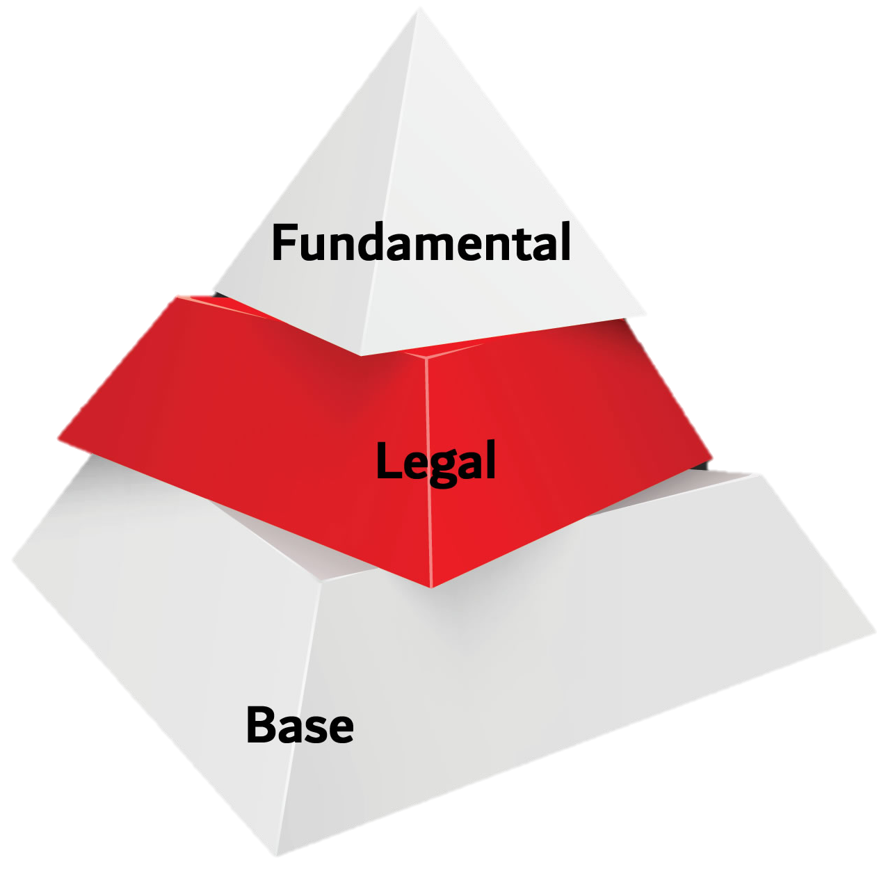
Política Nacional de Control del Tráfico Marítimo
Operaciones Marítimas
Constitución Política de la República
Leyes Modificatorias CPR
Leyes Interpretativas CPR
Tratados Internacionales
Leyes Orgánicas Constitucionales
Leyes de Quórum Calificado
Leyes Simples
Decretos con Fuerza de Ley
Decretos Ley
Decretos Supremos
Reglamentos
Simples Decretos
Ordenanzas y Circulares

Slide 6
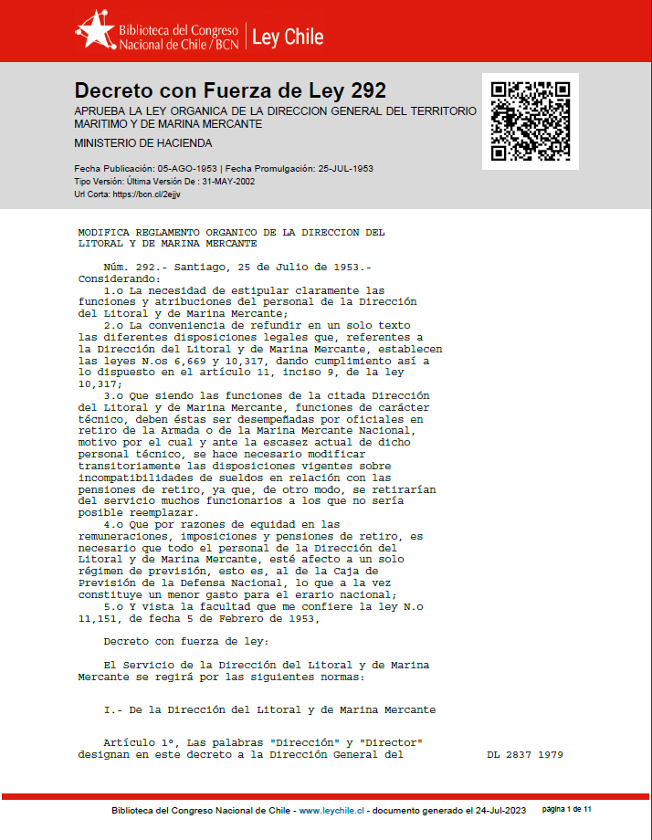
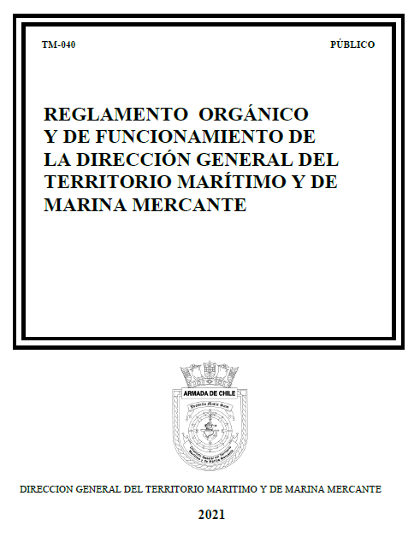
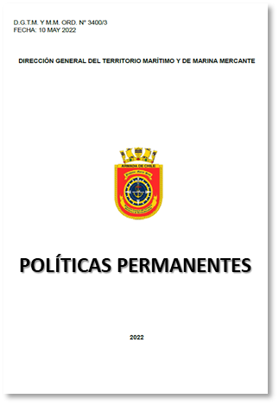
Política Nacional de Control del Tráfico Marítimo
Operaciones Marítimas
Constitución Política de la República
Leyes Modificatorias CPR
Leyes Interpretativas CPR
Tratados Internacionales
Leyes Orgánicas Constitucionales
Leyes de Quórum Calificado
Leyes Simples
Decretos con Fuerza de Ley
Decretos Ley
Decretos Supremos
Reglamentos
Simples Decretos
D.F.L. N°292
05 de agosto de 1953
Resol. C.J.A. Ord. Nº 6415/1624
02 de junio de 2021
D.G.T.M. y M.M. Ord. N° 3400/3
10 de mayo de 2022
Ordenanzas y Circulares

Slide 7
Política Nacional de Control del Tráfico Marítimo
Operaciones Marítimas
Constitución Política de la República
Leyes Modificatorias CPR
Leyes Interpretativas CPR
Tratados Internacionales
Leyes Orgánicas Constitucionales
Leyes de Quórum Calificado
Leyes Simples
Decretos con Fuerza de Ley
Decretos con Fuerza de Ley
Decretos Ley
Decretos Supremos
Reglamentos
Reglamentos
Simples Decretos
D.F.L. N°292
05 de agosto de 1953
Resol. C.J.A. Ord. Nº 6415/1624
02 de junio de 2021
D.G.T.M. y M.M. Ord. N° 3400/3
10 de mayo de 2022
Ordenanzas y Circulares
Ordenanzas y Circulares

Slide 8
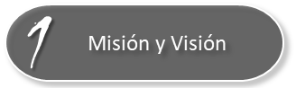
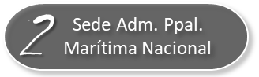
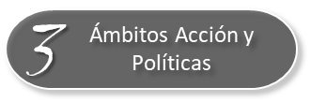
Política Nacional de Control del Tráfico Marítimo
Operaciones Marítimas
D.G.T.M. y M.M. Ord. N° 3400/3 de fecha 10 de mayo de 2022

Slide 9
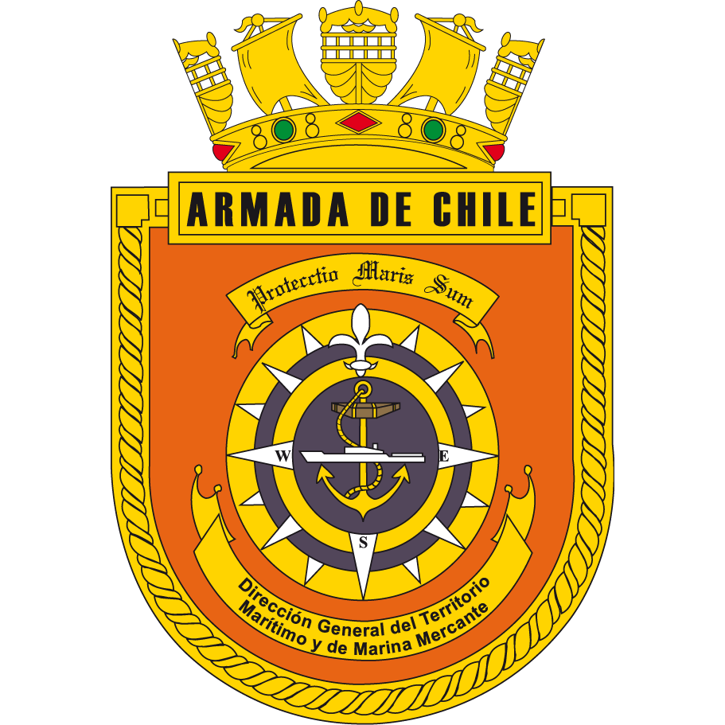
Política Nacional de Control del Tráfico Marítimo
Operaciones Marítimas
Dirección General del Territorio Marítimo y Marina Mercante
Misión
“… cautelar el cumplimiento de las leyes y acuerdos internacionales vigentes, para dar seguridad marítima; proteger la vida humana en el mar, zonas fluviales y lacustres; preservar el medio ambiente acuático y los recursos naturales marinos; ejercer la policía marítima y fiscalizar y regular las actividades que se desarrollan en el ámbito marítimo de su jurisdicción, con el propósito de contribuir al desarrollo marítimo de la Nación.”
Seguridad Marítima
Protección Vida Humana en el Mar
Preservación Medio Ambiente
Recursos
Naturales
Ejercer Policía Marítima
Desarrollo Marítimo Nacional
D.G.T.M. y M.M. Ord. N° 3400/3 de fecha 10 de mayo de 2022

Slide 10
Política Nacional de Control del Tráfico Marítimo
Operaciones Marítimas
Dirección General del Territorio Marítimo y Marina Mercante
Visión
“Ser un Servicio Público Marítimo de Excelencia”
“… y esta se practicará con circunspección, legitimando la autoridad en el ejercicio de sus funciones, con la sobriedad, valores, virtudes y principios tradicionales de la Armada de Chile.”
“Prudencia ante las circunstancias, para comportarse comedidamente”
“Seriedad, decoro y gravedad en acciones y palabras”
Seguridad Marítima
Protección Vida Humana en el Mar
Preservación Medio Ambiente
Recursos
Naturales
Ejercer Policía Marítima
Desarrollo Marítimo Nacional
D.G.T.M. y M.M. Ord. N° 3400/3 de fecha 10 de mayo de 2022

Slide 11
Política Nacional de Control del Tráfico Marítimo
Operaciones Marítimas
D.G.T.M. y M.M. Ord. N° 3400/3 de fecha 10 de mayo de 2022

Slide 12
Política Nacional de Control del Tráfico Marítimo
Operaciones Marítimas
Dirección General del Territorio Marítimo y Marina Mercante
Sede
Administración
Marítima
Nacional
Asiento o trono de un prelado que ejerce jurisdicción
Conjunto de organismos de un gobierno de una nación
Perteneciente o relativo al mar
Perteneciente o relativo una nación
Lugar donde tiene su domicilio una entidad económica, literaria, deportiva, etc.
Cargo o actividad del administrador
Oficina o despacho del administrador
D.G.T.M. y M.M. Ord. N° 3400/3 de fecha 10 de mayo de 2022
Prelado: Superior de un convento o comunidad eclesiástica.

Slide 13
Política Nacional de Control del Tráfico Marítimo
Operaciones Marítimas
Dirección General del Territorio Marítimo y Marina Mercante
Sede
Administración
Marítima
Nacional
“… el conjunto de actividades marítimas que agrupa a todos los organismos del Estado implicados, cuyo fin es ejercer la dirección, el control y la coordinación de
la Acción del Estado en la Mar.”
D.G.T.M. y M.M. Ord. N° 3400/3 de fecha 10 de mayo de 2022

Slide 14
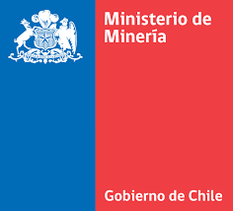

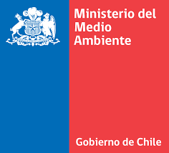
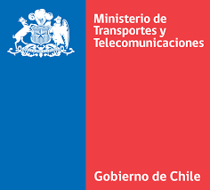
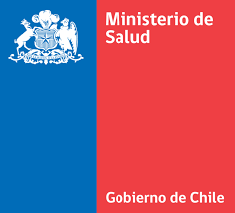
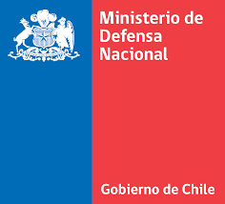

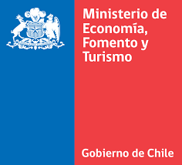

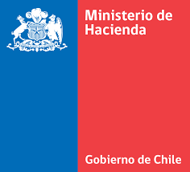
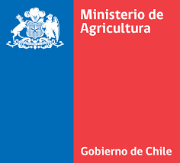
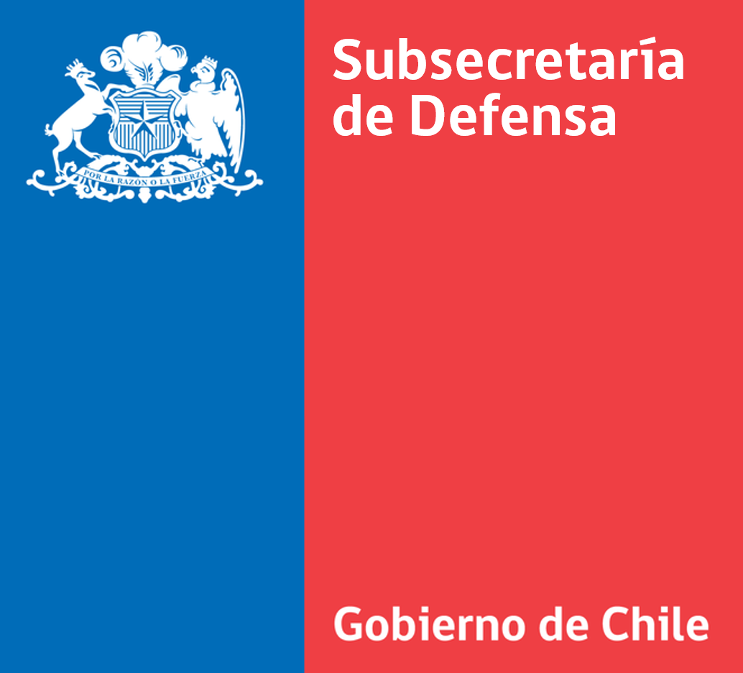
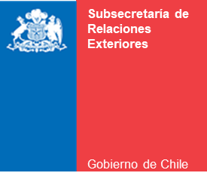
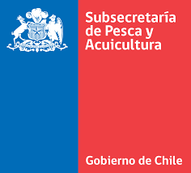
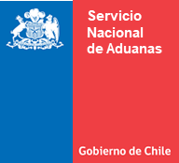
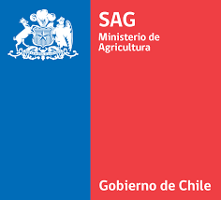
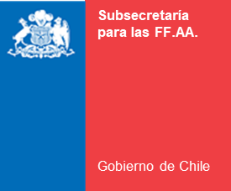



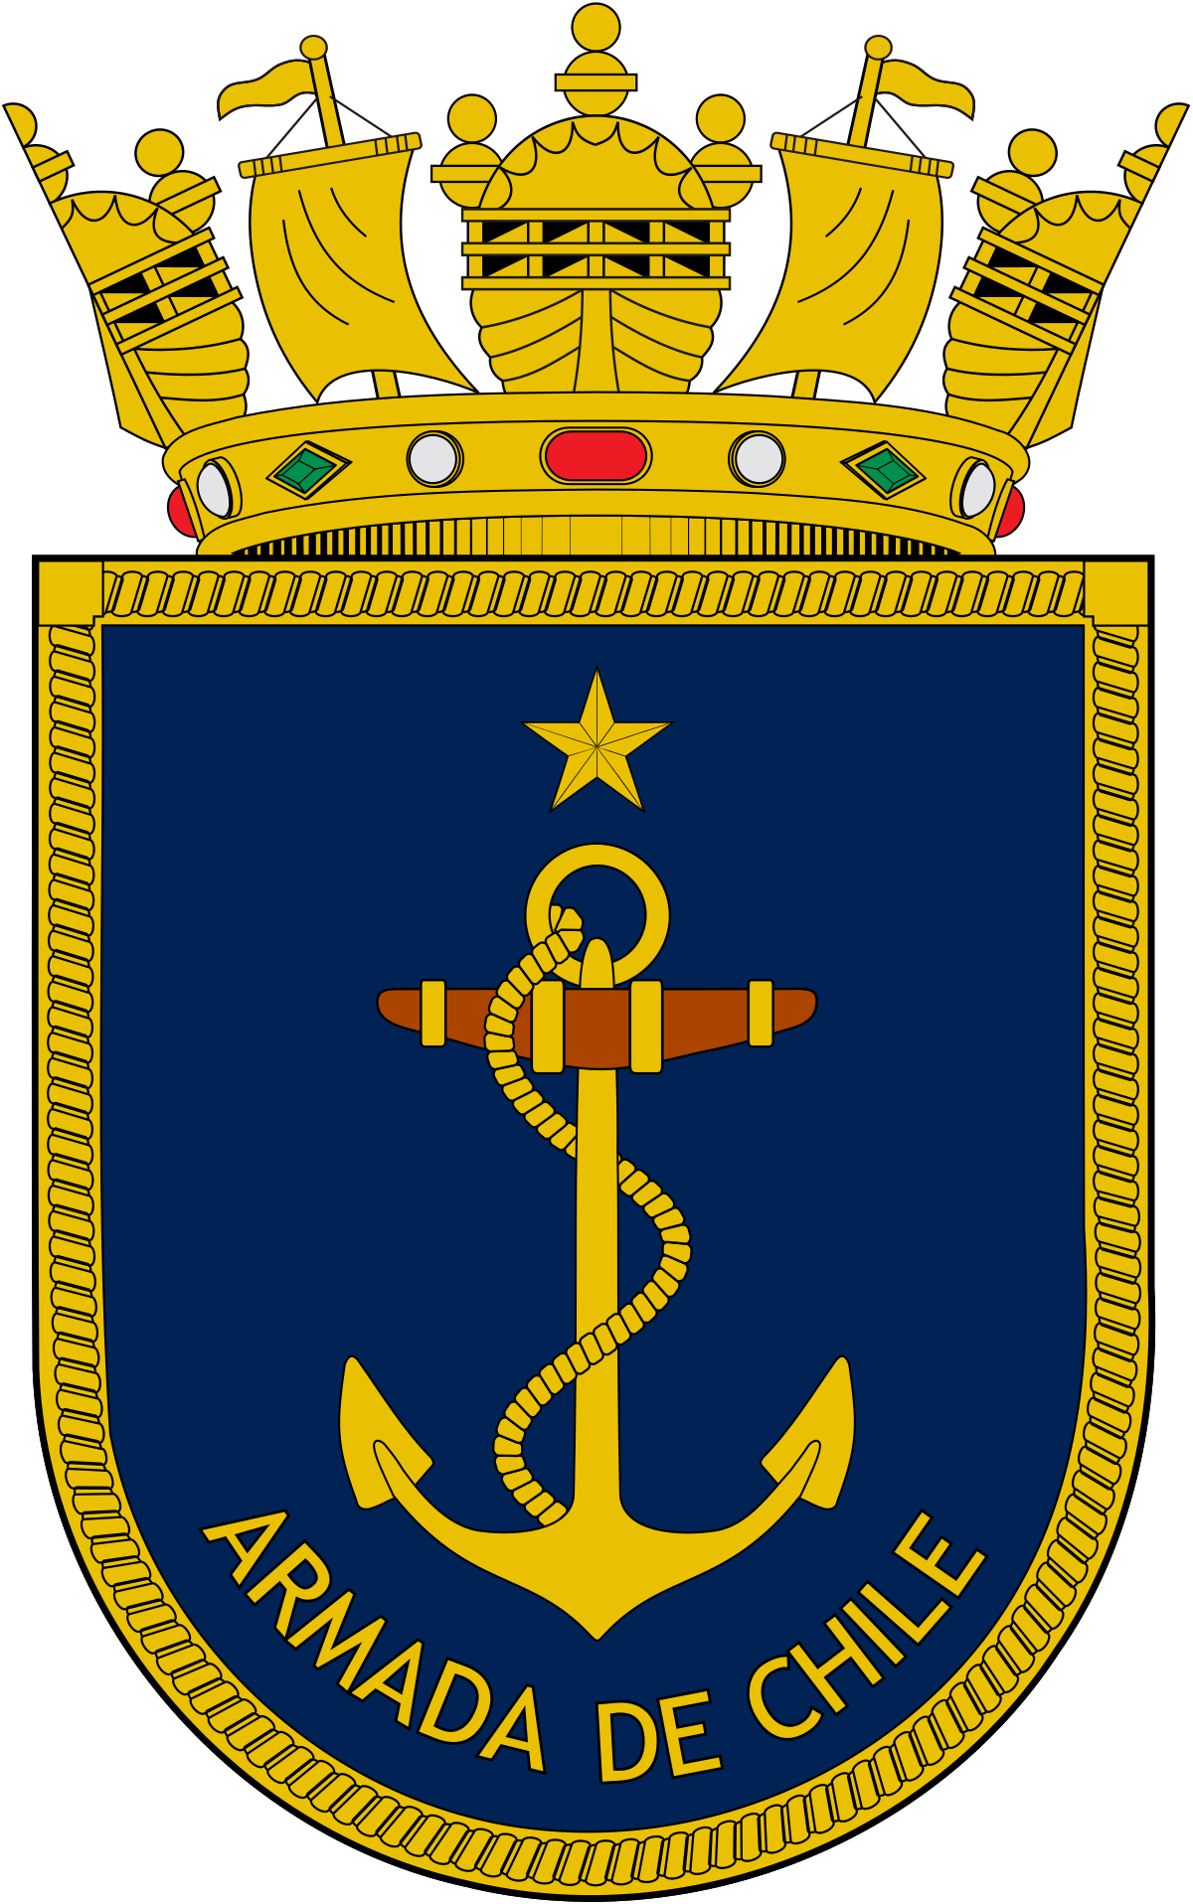
Política Nacional de Control del Tráfico Marítimo
Operaciones Marítimas
Organismos del Estado implicados
D.G.T.M. y M.M. Ord. N° 3400/3 de fecha 10 de mayo de 2022
Ministerios
Subsecretarías
Servicios Nacionales

Slide 15

Política Nacional de Control del Tráfico Marítimo
Operaciones Marítimas
Dirección General del Territorio Marítimo y Marina Mercante
Sede
Administración
Marítima
Nacional
“… el conjunto de actividades marítimas que agrupa a todos los organismos del Estado implicados, cuyo fin es ejercer la dirección, el control y la coordinación de
la Acción del Estado en la Mar.”
Sede de la Administración Principal Marítima Nacional
D.G.T.M. y M.M. Ord. N° 3400/3 de fecha 10 de mayo de 2022

Slide 16
Política Nacional de Control del Tráfico Marítimo
Operaciones Marítimas
Sede de la Administración Principal Marítima Nacional
Dirección General del Territorio Marítimo y Marina Mercante
Cumplir obligaciones contraídas por Estado de Chile
Estado Abanderamiento
Estado
Rector de Puerto
Estado
Ribereño
Potestad de un Estado en reconocer que un buque enarbole su pabellón, con el consiguiente aseguramiento de cumplir con todas las normas internacionales, mediante un régimen de inspecciones y seguimiento.
D.G.T.M. y M.M. Ord. N° 3400/3 de fecha 10 de mayo de 2022

Slide 17
Política Nacional de Control del Tráfico Marítimo
Operaciones Marítimas
Sede de la Administración Principal Marítima Nacional
Dirección General del Territorio Marítimo y Marina Mercante
Cumplir obligaciones contraídas por Estado de Chile
Estado Abanderamiento
Estado
Rector de Puerto
Estado
Ribereño
Potestad de un Estado en verificar el cumplimiento de todas las normas internacionales, sobre los buques de otras banderas, que voluntariamente recalan puertos nacionales.
D.G.T.M. y M.M. Ord. N° 3400/3 de fecha 10 de mayo de 2022

Slide 18
Política Nacional de Control del Tráfico Marítimo
Operaciones Marítimas
Sede de la Administración Principal Marítima Nacional
Dirección General del Territorio Marítimo y Marina Mercante
Cumplir obligaciones contraídas por Estado de Chile
Estado Abanderamiento
Estado
Rector de Puerto
Estado
Ribereño
Potestad de un Estado en legislar sobre los espacios marítimos por el cual tiene soberanía o derechos soberanos
D.G.T.M. y M.M. Ord. N° 3400/3 de fecha 10 de mayo de 2022

Slide 19

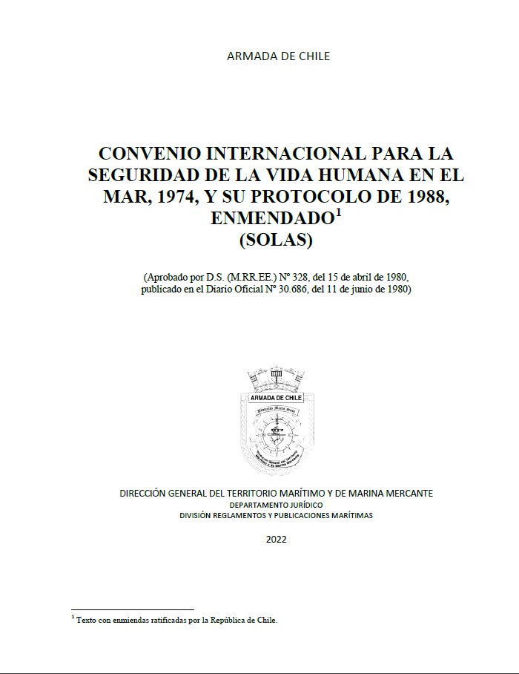

Política Nacional de Control del Tráfico Marítimo
Operaciones Marítimas
Sede de la Administración Principal Marítima Nacional
Dirección General del Territorio Marítimo y Marina Mercante
Cumplir obligaciones contraídas por Estado de Chile
Estado Abanderamiento
Estado
Rector de Puerto
Estado
Ribereño
Representación ante Organismos internacionales
D.G.T.M. y M.M. Ord. N° 3400/3 de fecha 10 de mayo de 2022

Slide 20
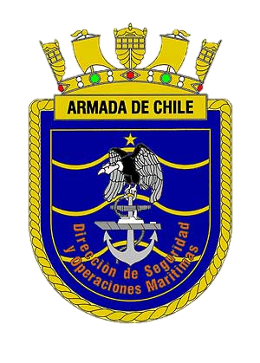
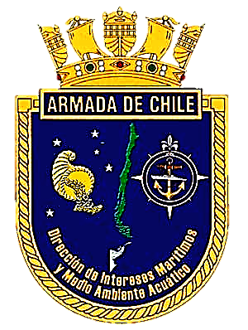
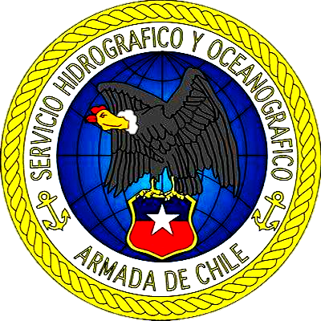
Política Nacional de Control del Tráfico Marítimo
Operaciones Marítimas
Sede de la Administración Principal Marítima Nacional
Dirección General del Territorio Marítimo y Marina Mercante
DIRSOMAR
DIRINMAR
HIDROGRAFÍA
Planes
Objetivos Misionales Marítimos
Objetivos Parciales Marítimos
Mares más seguros
Mares más Limpios
Mares más conocidos
D.G.T.M. y M.M. Ord. N° 3400/3 de fecha 10 de mayo de 2022

Slide 21
Política Nacional de Control del Tráfico Marítimo
Operaciones Marítimas
D.G.T.M. y M.M. Ord. N° 3400/3 de fecha 10 de mayo de 2022

Slide 22
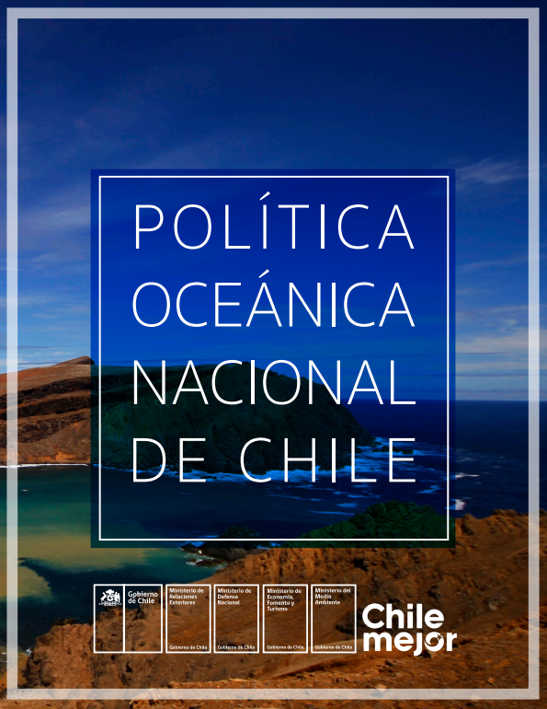
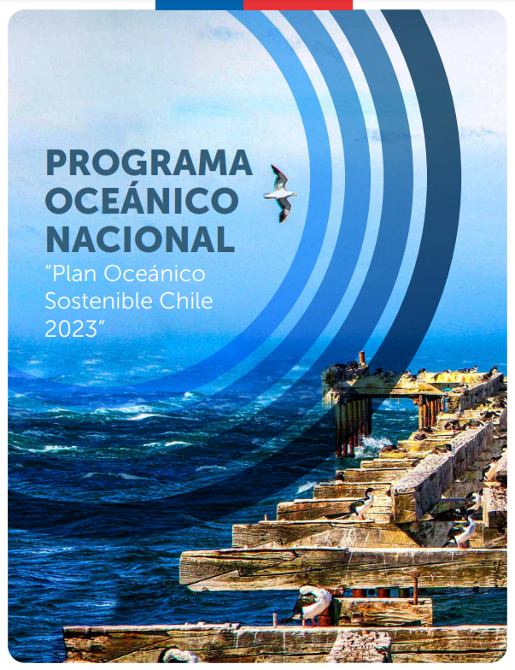
Política Nacional de Control del Tráfico Marítimo
Operaciones Marítimas
Dirección General del Territorio Marítimo y Marina Mercante
Desarrollo armónico Intereses Marítimos
Estado
Autoridad Marítima Nacional
Desarrollo marítimo
Ocupación efectiva del mar
Materialización del desarrollo de los Intereses Marítimos
Org. Privados
Fiscalizar
Regular
Fiscalizar
Requiere
Estructura de Acción
Fomentar
D.G.T.M. y M.M. Ord. N° 3400/3 de fecha 10 de mayo de 2022
“Acción del Estado en la Mar”
Jurisdicción

Slide 23
Política Nacional de Control del Tráfico Marítimo
Operaciones Marítimas
Dirección General del Territorio Marítimo y Marina Mercante
Estructura de Acción
Mando y Control Marítimo
Fomento Intereses Marítimos
Ámbitos de Acción
Seguridad Marítima
Representación Marítima
Protección de la Vida Humana en el Mar
Servicio a los Usuarios Marítimos
Policía Marítima
Protección M.A.A., Resp. Contaminación y Cambio Climático
D.G.T.M. y M.M. Ord. N° 3400/3 de fecha 10 de mayo de 2022
Ser un Servicio Público Marítimo de Excelencia

Slide 24
Política Nacional de Control del Tráfico Marítimo
Operaciones Marítimas
Dirección General del Territorio Marítimo y Marina Mercante
Ámbito de Acción
Mando y Control Marítimo
Disponer de un sistema de Mando y Control Marítimo, integrado con el Naval, con capacidad de persistencia, que permita y facilite el ejercicio y la gestión de la Autoridad Marítima, el control efectivo del escenario marítimo y acuático de interés nacional y prever situaciones que puedan afectar la Misión de la Dirección General
Central de Monitoreo y Análisis
Vigilancia, Control, Alerta y Respuesta
D.G.T.M. y M.M. Ord. N° 3400/3 de fecha 10 de mayo de 2022

Slide 25
Política Nacional de Control del Tráfico Marítimo
Operaciones Marítimas
Dirección General del Territorio Marítimo y Marina Mercante
Ámbito de Acción
Seguridad Marítima
Razón de Ser del Servicio Marítimo
Prevenir situaciones y condiciones que afecten la seguridad de las personas, en las rutas de navegación, en las naves, en los puertos, terminales e industria marítima, que se encuentren dentro del ámbito de jurisdicción de la Autoridad Marítima
¿Sobre qué?
Hombre
Naves
Rutas
Puertos
Terminales
¿Cómo?
Sñ. Marítima
Tc. Marítimas
Insp. Naves
Meteorología
Pilotaje y Practicaje
Inv. Accidentes
Cartografía
Publicaciones
Noticias Urgentes
Lev. Hidrográficos
… entre otros
D.G.T.M. y M.M. Ord. N° 3400/3 de fecha 10 de mayo de 2022

Slide 26
Política Nacional de Control del Tráfico Marítimo
Operaciones Marítimas
Dirección General del Territorio Marítimo y Marina Mercante
Ámbito de Acción
Policía Marítima
Esencial para el cumplimiento de la Misión de la D.G.T.M. y M.M.
Proteger a las personas, las naves, la infraestructura marítima portuaria, la preservación de las especies marinas y combatir los ilícitos de carácter penal, a través de acciones preventivas y de fiscalización, de acuerdo a la normativa vigente en el área jurisdiccional de la Autoridad Marítima
Carácter de Resguardo de la Soberanía Nacional
Estado de Derecho
“… personal dependiente de la Autoridad Marítima…”
D.G.T.M. y M.M. Ord. N° 3400/3 de fecha 10 de mayo de 2022

Slide 27
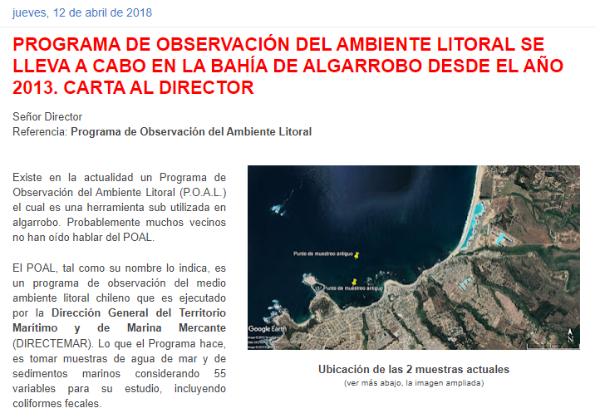

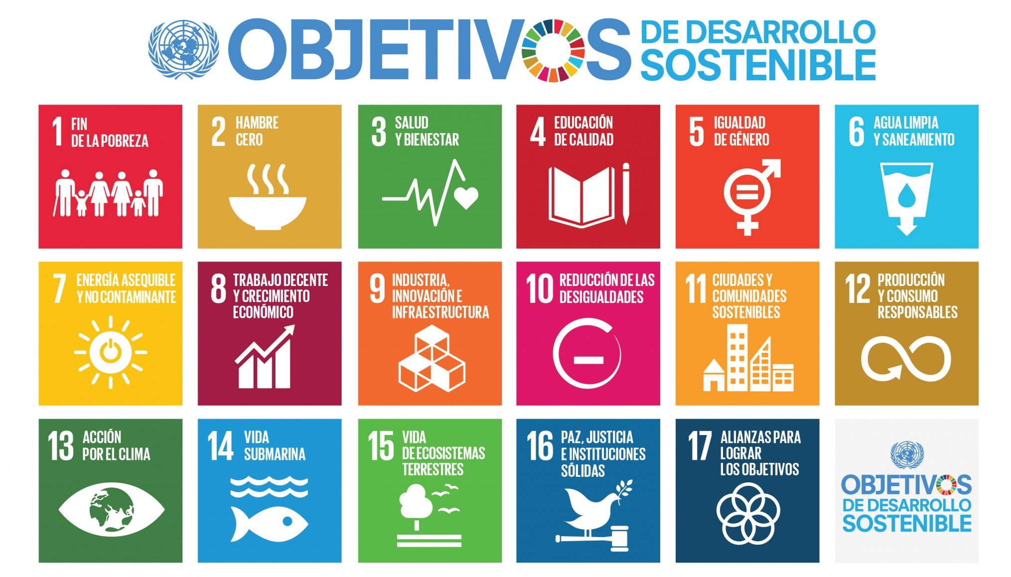
Política Nacional de Control del Tráfico Marítimo
Operaciones Marítimas
Dirección General del Territorio Marítimo y Marina Mercante
Ámbito de Acción
Prot. M.A.A., Resp. Cont. Y Cambio Climático
Contribuir a la preservación de la ecología del mar, a su sustentabilidad y a minimizar los efectos de eventos de derrame de hidrocarburos y otras sustancias, acorde a la institucionalidad ambiental del país, en todo el territorio marítimo, lacustre y fluvial nacional de competencia de la AA.MM. y en la zona de responsabilidad asignada a Chile por convenios internacionales
Observación periódica
Oficina de Cambio Climático
Estrategia Nacional de Biodiversidad
D.G.T.M. y M.M. Ord. N° 3400/3 de fecha 10 de mayo de 2022
Objetivos Desarrollo Sostenible (ODM)

Slide 28
Política Nacional de Control del Tráfico Marítimo
Operaciones Marítimas
Dirección General del Territorio Marítimo y Marina Mercante
Ámbito de Acción
Servicio a los Usuarios Marítimos
Optimizar los servicios que la Autoridad Marítima y el S.H.O.A. entrega a los usuarios marítimos y al público en general, brindándolos con estándares de calidad de primer nivel, oportunidad, probidad y transparencia, tendiendo a facilitar y simplificar el quehacer marítimo, público – privado
Atención de Público
Ejercicio de la Autoridad en forma ponderada
Entrega de información oportuna
Servicio estandarizado y competente
Servicio continuado
Carta de Compromiso
Agilidad
Normas de Interacción
D.G.T.M. y M.M. Ord. N° 3400/3 de fecha 10 de mayo de 2022

Slide 29

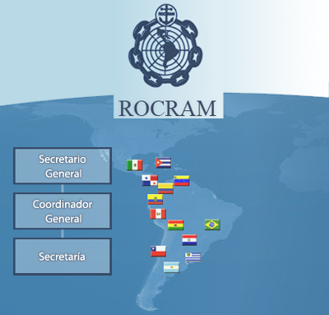



Política Nacional de Control del Tráfico Marítimo
Operaciones Marítimas
Dirección General del Territorio Marítimo y Marina Mercante
Ámbito de Acción
Representación Marítima
Representar al Estado de Chile ante organismos nacionales e internacionales relacionados con el ámbito marítimo en las materias profesionales y técnicas que trata la normativa vigente. Interactuar con otros estamentos públicos y privados, manteniendo una posición de liderazgo en aquellos asuntos profesionales y técnicos de competencia de la Autoridad Marítima
D.G.T.M. y M.M. Ord. N° 3400/3 de fecha 10 de mayo de 2022

Slide 30
Política Nacional de Control del Tráfico Marítimo
Operaciones Marítimas
Dirección General del Territorio Marítimo y Marina Mercante
Ámbito de Acción
Fomento Intereses Marítimos
Promover y contribuir al desarrollo, potenciamiento e investigación de los Intereses Marítimos Nacionales, en el ámbito público y privado e incentivar a la población a conocer y usufructuar de los beneficios que los espacios marítimos, fluviales y lacustres brindan
Infraestructura Portuaria
Política Nacional del Uso del Borde Costero
Transporte Marítimo
Políticas Regionales del Uso del Borde Costero
Integración y complementación de los puertos
Consideración sobre los Actores Marítimos
Inversión en el área marítima
Idoneidad y Cultura Marítima
D.G.T.M. y M.M. Ord. N° 3400/3 de fecha 10 de mayo de 2022

Slide 31
Política Nacional de Control del Tráfico Marítimo
Operaciones Marítimas
Dirección General del Territorio Marítimo y Marina Mercante
Ámbito de Acción
Protección de la Vida Humana en el Mar
Política de Búsqueda y Salvamento
Constituye la actividad más importante de la Institución en Tiempos de Paz
Maximizar el grado de prevención y la capacidad de auxilio de la vida humana en el mar, en el área fluvial y lacustre de jurisdicción de la Autoridad Marítima y en la zona de responsabilidad asignada a Chile por convenios internacionales
Seguridad a la Navegación
Prevención
Auto-protección
Autoridad Técnica
MRCC Chile
ZZ.NN.
MRCC Distritales
GG.MM.
D.G.T.M. y M.M. Ord. N° 3400/3 de fecha 10 de mayo de 2022
MRSC dependientes
CC.PP.
Unidades Marítimas
Alcaldías de Mar

Slide 32
Política Nacional de Control del Tráfico Marítimo
Operaciones Marítimas
Dirección General del Territorio Marítimo y Marina Mercante
Ámbito de Acción
Protección de la Vida Humana en el Mar
Política de Control del Tráfico Marítimo
Tiempo de Paz
Maximizar el grado de prevención y la capacidad de auxilio de la vida humana en el mar, en el área fluvial y lacustre de jurisdicción de la Autoridad Marítima y en la zona de responsabilidad asignada a Chile por convenios internacionales
Mantención Panorama de Superficie
Control del Tráfico Marítimo
Principal esfuerzo para materializar operaciones de búsqueda y salvamento
D.G.T.M. y M.M. Ord. N° 3400/3 de fecha 10 de mayo de 2022

Slide 33
Política Nacional de Control del Tráfico Marítimo
Operaciones Marítimas
Dirección General del Territorio Marítimo y Marina Mercante
Ámbito de Acción
Protección de la Vida Humana en el Mar
Política de Control del Tráfico Marítimo
Tiempo de Tensión, Crisis o Conflicto
Maximizar el grado de prevención y la capacidad de auxilio de la vida humana en el mar, en el área fluvial y lacustre de jurisdicción de la Autoridad Marítima y en la zona de responsabilidad asignada a Chile por convenios internacionales
Asegurar disponibilidad y empleo seguro de LCM
Asegurar disponibilidad y empleo del comercio marítimo
D.G.T.M. y M.M. Ord. N° 3400/3 de fecha 10 de mayo de 2022

Slide 34
Política Nacional de Control del Tráfico Marítimo
Operaciones Marítimas
Dirección General del Territorio Marítimo y Marina Mercante
Ámbito de Acción
Protección de la Vida Humana en el Mar
Política de Control del Tráfico Marítimo
Intercambio de experiencias extra institucionales
Maximizar el grado de prevención y la capacidad de auxilio de la vida humana en el mar, en el área fluvial y lacustre de jurisdicción de la Autoridad Marítima y en la zona de responsabilidad asignada a Chile por convenios internacionales
Nacional
Internacional
Otras Armadas
Servicios Marítimos
D.G.T.M. y M.M. Ord. N° 3400/3 de fecha 10 de mayo de 2022

Slide 35
Política Nacional de Control del Tráfico Marítimo
Operaciones Marítimas
Dirección General del Territorio Marítimo y Marina Mercante
Ámbito de Acción
Protección de la Vida Humana en el Mar
Política de Control del Tráfico Marítimo
Coordinar Señales de Seguridad (ISM)
Maximizar el grado de prevención y la capacidad de auxilio de la vida humana en el mar, en el área fluvial y lacustre de jurisdicción de la Autoridad Marítima y en la zona de responsabilidad asignada a Chile por convenios internacionales
Mandos Operativos
Cambios de Ruta comercial
Actividades Científicas
D.G.T.M. y M.M. Ord. N° 3400/3 de fecha 10 de mayo de 2022

Slide 36
Política Nacional de Control del Tráfico Marítimo
Operaciones Marítimas
Dirección General del Territorio Marítimo y Marina Mercante
Estructura de Acción
Mando y Control Marítimo
Fomento Intereses Marítimos
Ámbitos de Acción
Seguridad Marítima
Representación Marítima
Protección de la Vida Humana en el Mar
Servicio a los Usuarios Marítimos
Policía Marítima
Protección M.A.A., Resp. Contaminación y Cambio Climático
D.G.T.M. y M.M. Ord. N° 3400/3 de fecha 10 de mayo de 2022
Ser un Servicio Público Marítimo de Excelencia

Slide 37
Política Nacional de Control del Tráfico Marítimo
Operaciones Marítimas
Dirección General del Territorio Marítimo y Marina Mercante
Estructura de Acción
Mando y Control Marítimo
Mando y Control Marítimo
Fomento Intereses Marítimos
Fomento Intereses Marítimos
Ámbitos de Acción
Seguridad Marítima
Seguridad Marítima
Representación Marítima
Representación Marítima
Protección de la Vida Humana en el Mar
Protección de la Vida Humana en el Mar
Servicio a los Usuarios Marítimos
Servicio a los Usuarios Marítimos
Policía Marítima
Policía Marítima
Protección M.A.A., Resp. Contaminación y Cambio Climático
Protección M.A.A., Resp. Contaminación y Cambio Climático
D.G.T.M. y M.M. Ord. N° 3400/3 de fecha 10 de mayo de 2022
Ser un Servicio Público Marítimo de Excelencia

Slide 38
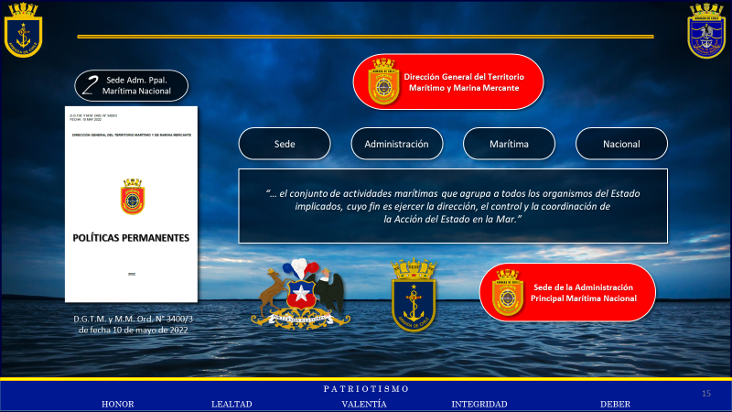
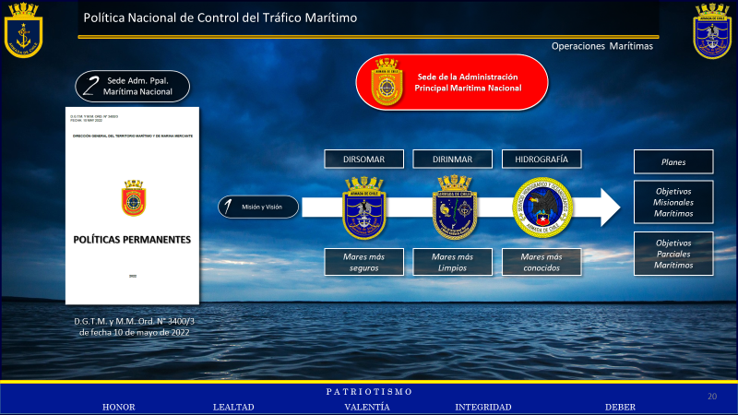
Política Nacional de Control del Tráfico Marítimo
Operaciones Marítimas
D.G.T.M. y M.M. Ord. N° 3400/3 de fecha 10 de mayo de 2022

